Slide 1
숫자야구 게임

Slide 2
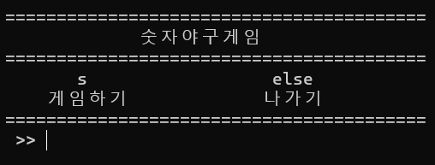
전체UI
입력
출력
입력에 맞는 화면

Slide 3
전체 알고리즘
입력 : 키보드 아무거나
출력 : 입력에 맞는 화면
일처리순서
s입력 -> 게임 시작
나머지 -> 나가기
입력에 맞는 화면 출력(switch-case)

Slide 4
메인 화면 순서도
입력
’s’
나머지
게임하기 화면 출력
나가기

Slide 5
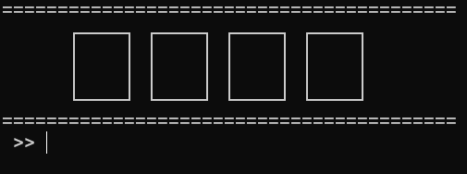


게임하기 창 UI
입력
>> 4자리 숫자
출력
>> ?회 ?B ?S
4S일때
축하합니다다

Slide 6
게임하기 알고리즘
입력 : 숫자
출력 : 몇회 몇볼 몇스트라이크
일처리순서
문제 내기
숫자 입력
몇회 몇볼 몇스트라이크 인지 계산
계산 결과 출력
4S이면 축하합니다 출력
4S가 아니면 숫자 입력으로 돌아가기(while 반복문 사용)

Slide 7
문제 내서
배열 problem에 저장
inning = 1
숫자 입력해서
배열 number에 저장
이닝 볼 스크라이크 출력 순서도
problem과 비교해서
ball과 strike 계산
inning++
inning ball strike 출력
strike==4
게임 종료
거짓
참

Slide 8
문제 내기 알고리즘
입력 : 없음
출력 : 자릿수가 모두 다른 4자리 수
일처리순서
9이하의 랜덤수 만들기
배열에 추가하기
앞 자리 수가 있다면 앞자리 수 전체와 다른지 비교하기
같으면 다시하기(i - -)
for문 사용

Slide 9
i=0
문제 내기 순서도
i < 4
거짓
problem[i] = 랜덤숫자
j=0
j < i
i++
거짓
j++
참
거짓
problem[i] == problem[j]
i - -
참
problem 반환

Slide 10
몇볼 몇스트라이크 계산하기 알고리즘
입력 : 자릿수가 모두 다른 4자리 숫자
출력 : 몇볼 몇스트라이크
일처리순서
입력에서 몇개의 숫자가 답에 존재하는지 파악 n
1개 이상이면 몇개의 숫자가 위치도 같은지 파악 m
n-m 볼 m 스트라이크 출력

Slide 11
i = 0
strike = 0
i < 4
스트라이크 개수 세기 순서도
거짓
참
problem[i] == number[i]
i++
거짓
참
strike++
볼 개수 세기 알고리즘

Slide 12
i = 0
cnt = 0
i < 4
거짓
볼 개수 세기 순서도
참
j = 0
i++
거짓
j < 4
j++
참
거짓
cnt++
problem[i] == number[j]
참
ball = cnt - strike

